Slide 1
실습 01. Wireshark과 Protocol의 이해
201910774 김건

Slide 2
실습 01
Wireshark 화면을 capture해서 Packet list window, Packet details window, Packet byte window를 명시한다.
ARP packet을 capture하고 강의노트에 명시된 방법을 참고해서 Layer구조를 설명하라.
각 Layer별 프로토콜을 명시하라.
Encapsulation 구조를 명시하라. (각 layer별 protocol의 Header field의 명칭과 byte단위 길이를 명시하라. 그림으로 표현하는 것을 권장한다.)
각 layer별 목적지주소(DA)와 발신지주소(SA)를 명시하라.
DNS packet을 capture하고 Layer 구조를 설명하라. DNS packet이 잡히지 않으면 web browser에서 최근에 방문하지 않은 생소한 site를 연결하면서 capture하라.
각 Layer별 프로토콜을 명시하라.
Encapsulation 구조를 명시하라.
각 layer별 목적지주소(DA)와 발신지주소(SA)를 명시하라.

Slide 3
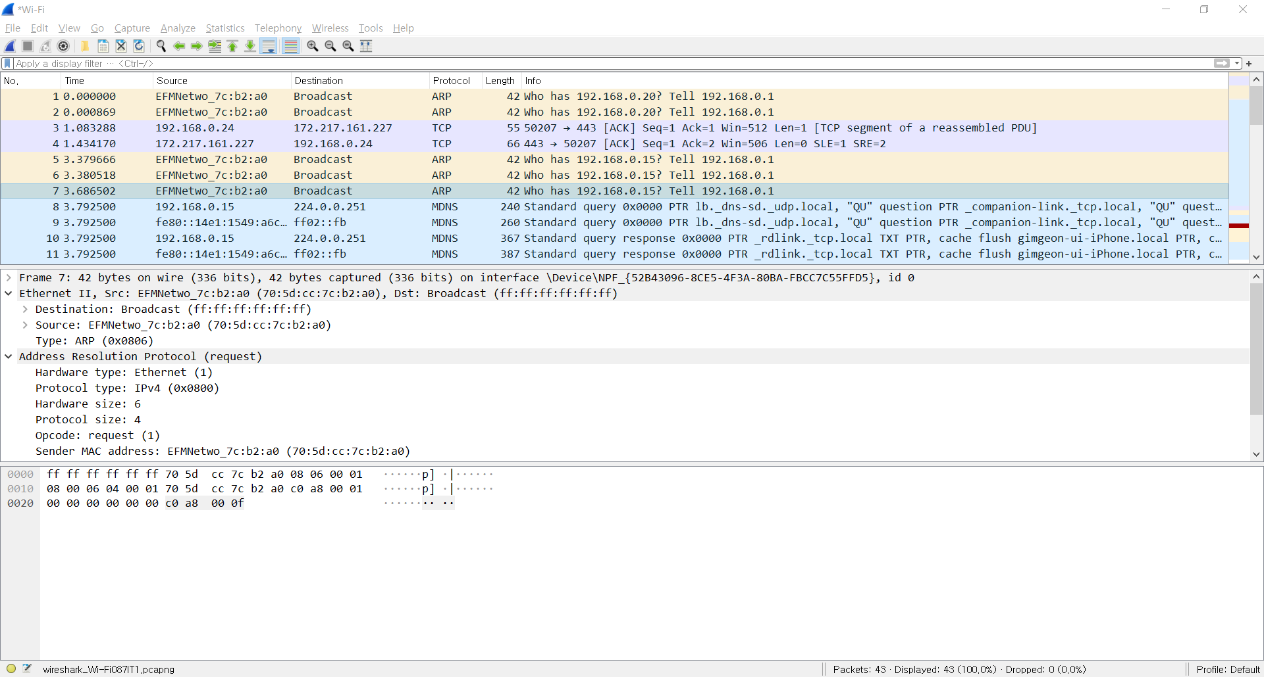
Wireshark 화면을 capture해서 Packet list window, Packet details window, Packet byte window를 명시한다.
Packet list window
Packet details window
Packet byte window

Slide 4
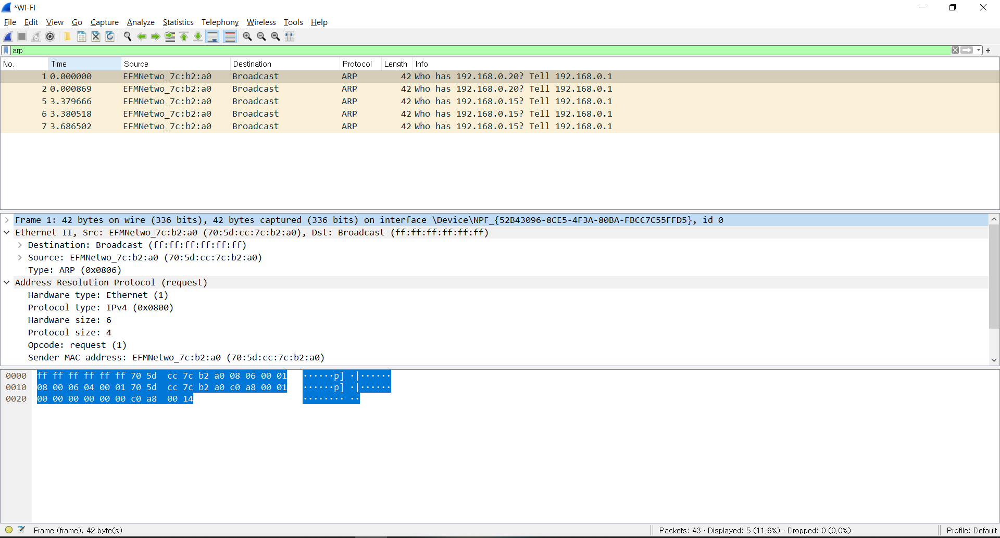
ARP packet을 capture하고 강의노트에 명시된 방법을 참고해서 Layer구조를 설명하라.
각 Layer별 프로토콜을 명시하라.
Data link layer -> Ethernet II Frame
Network layer -> IPv4

Slide 5
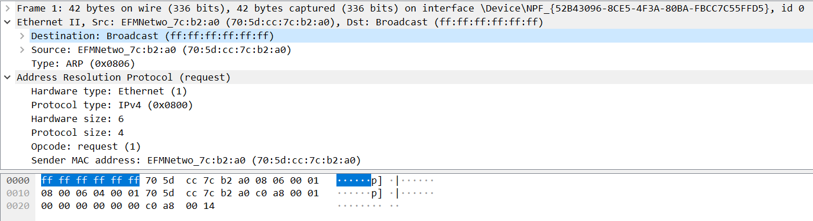
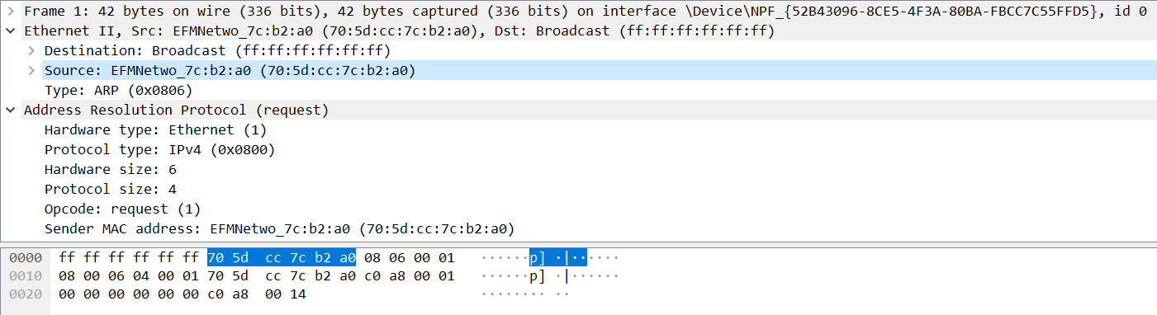
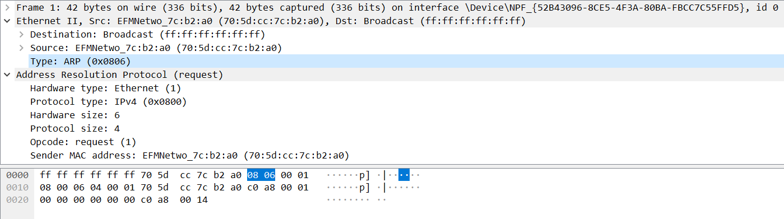
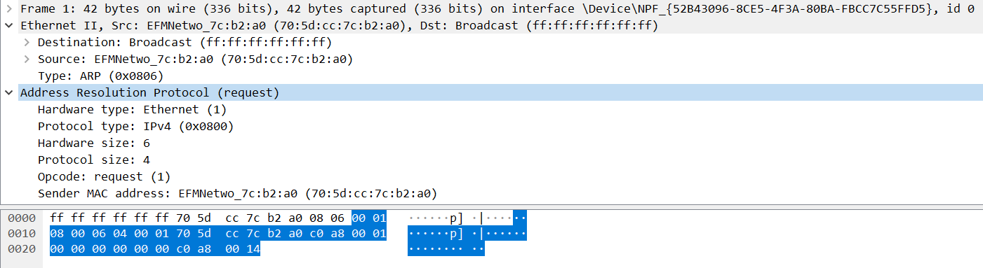
ARP packet을 capture하고 강의노트에 명시된 방법을 참고해서 Layer구조를 설명하라.
Encapsulation 구조를 명시하라. (각 layer별 protocol의 Header field의 명칭과 byte단위 길이를 명시하라. 그림으로 표현하는 것을 권장한다.)
Ethernet II Frame은 Ethernet II Header와 ARP Packet으로 구성되어 있고,
Ethernet II Header의 DA, SA, Type은 각각 6byte, 6byte, 2byte로 총 14byte임을 알 수 있다.
또한, ARP Packet은 28byte로 구성되어 있음을 화면을 통해 알 수 있다.

Slide 6
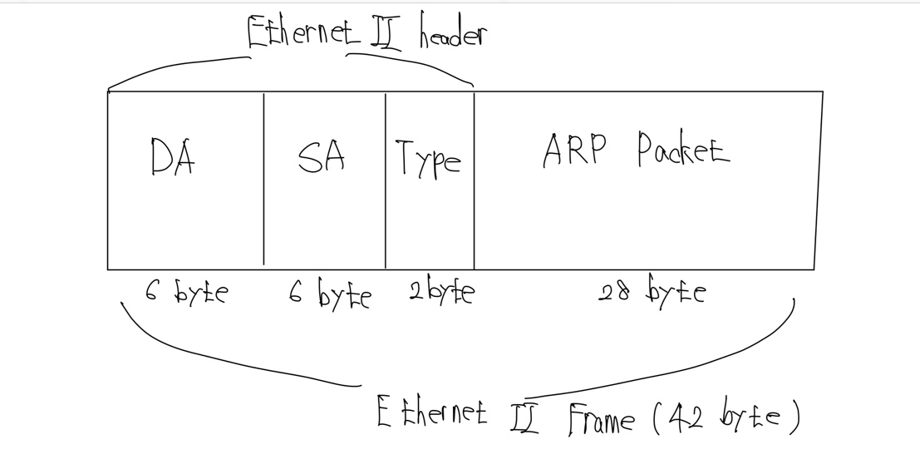
ARP packet을 capture하고 강의노트에 명시된 방법을 참고해서 Layer구조를 설명하라.
Encapsulation 구조를 명시하라. (각 layer별 protocol의 Header field의 명칭과 byte단위 길이를 명시하라. 그림으로 표현하는 것을 권장한다.)
다음은 그림으로 표현한 Encapsulation 구조이다.

Slide 7
ARP packet을 capture하고 강의노트에 명시된 방법을 참고해서 Layer구조를 설명하라.
각 layer별 목적지주소(DA)와 발신지주소(SA)를 명시하라.
Ethernet II DA -> ff:ff:ff:ff:ff:ff
Ethernet II SA -> 70:5d:cc:7c:b2:a0
Arp DA -> 00:00:00:00:00:00
Arp SA -> 70:5d:cc:7c:b2:a0

Slide 8
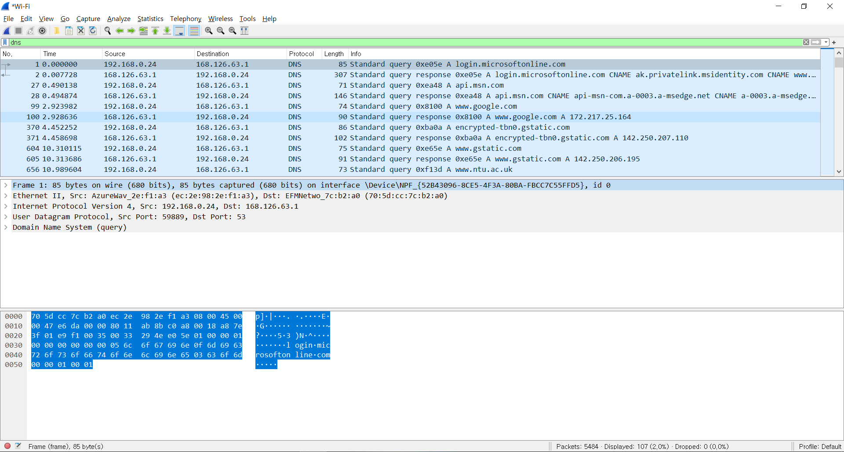
DNS packet을 capture하고 Layer 구조를 설명하라. DNS packet이 잡히지 않으면 web browser에서 최근에 방문하지 않은 생소한 site를 연결하면서 capture하라.
각 Layer별 프로토콜을 명시하라.
Data link layer -> Ethernet II Frame
Network layer -> IPv4
Transport layer -> UDP
Application layer -> DNS

Slide 9
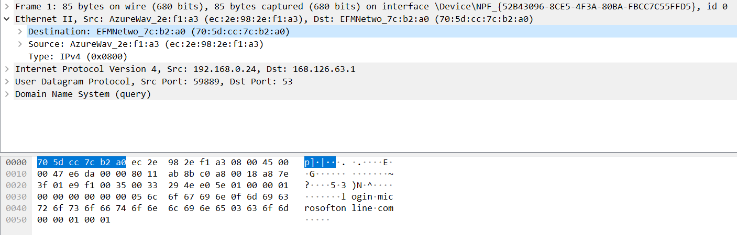
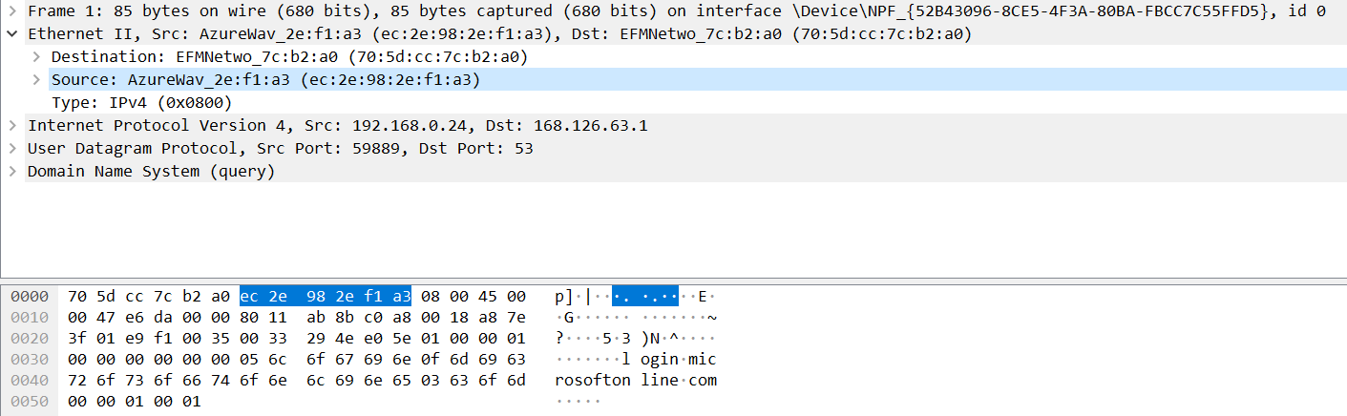
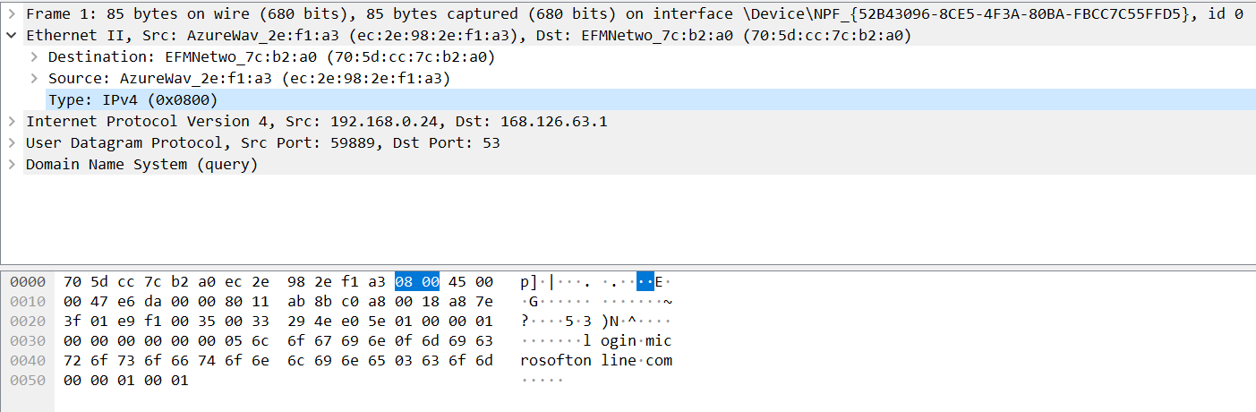
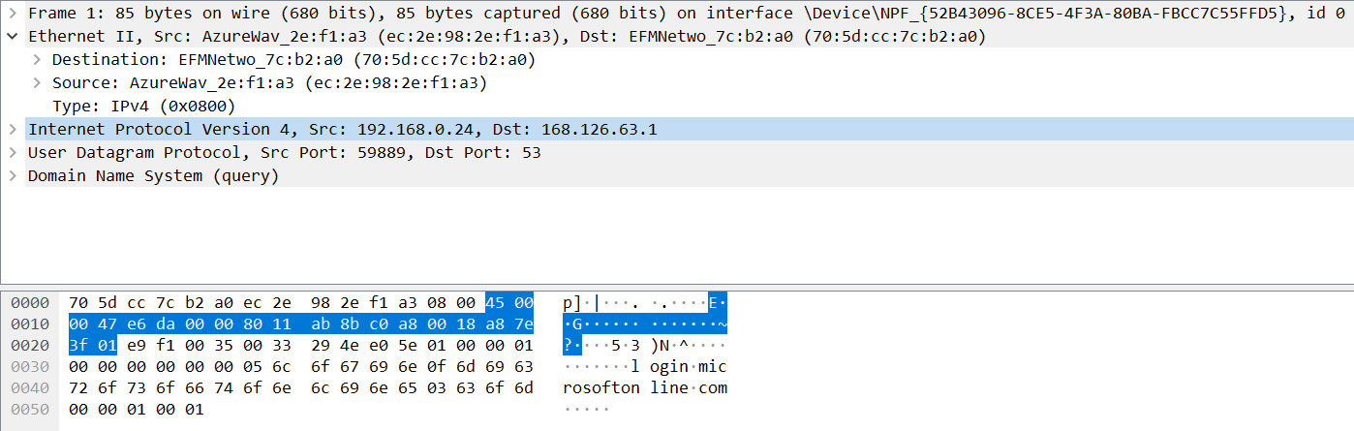
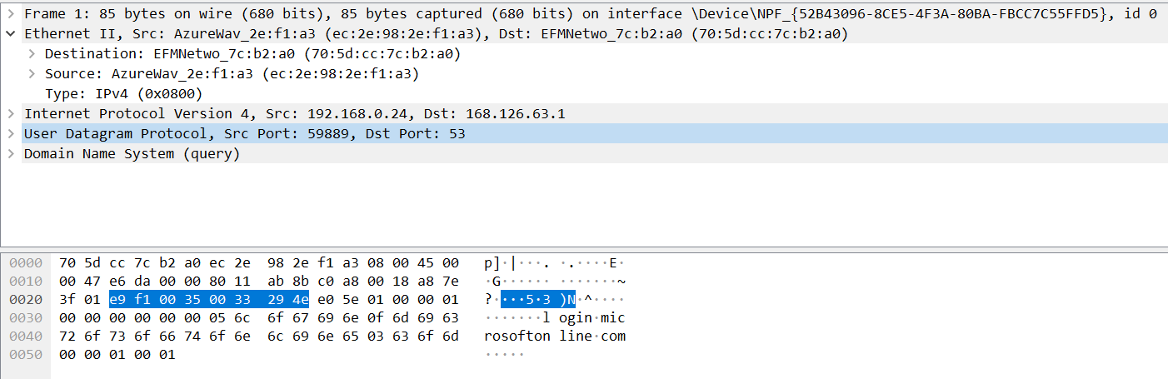
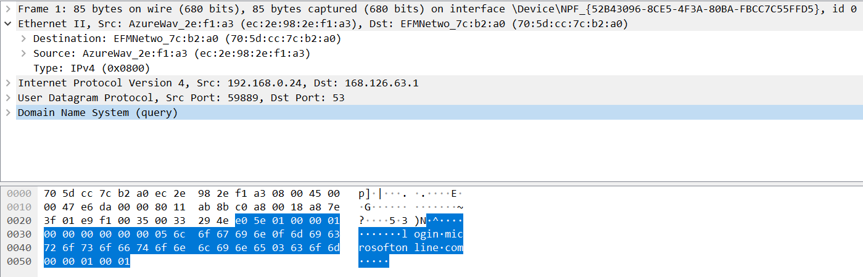
DNS packet을 capture하고 Layer 구조를 설명하라. DNS packet이 잡히지 않으면 web browser에서 최근에 방문하지 않은 생소한 site를 연결하면서 capture하라.
Encapsulation 구조를 명시하라.
Ethernet II DA : 6byte
Ethernet II SA : 6byte
Type : 2byte
IPv4: 20byte
UDP: 8byte
DNS : 43byte

Slide 10
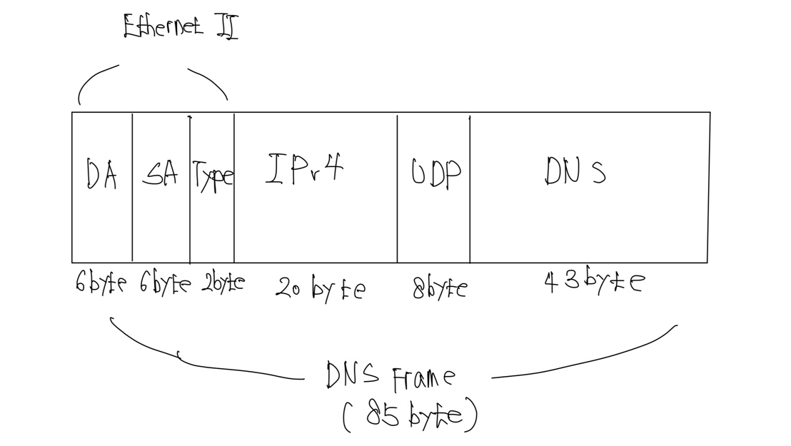
DNS packet을 capture하고 Layer 구조를 설명하라. DNS packet이 잡히지 않으면 web browser에서 최근에 방문하지 않은 생소한 site를 연결하면서 capture하라.
Encapsulation 구조를 명시하라.
다음은 그림으로 표현한 Encapsulation 구조이다.

Slide 11
DNS packet을 capture하고 Layer 구조를 설명하라. DNS packet이 잡히지 않으면 web browser에서 최근에 방문하지 않은 생소한 site를 연결하면서 capture하라.
각 layer별 목적지주소(DA)와 발신지주소(SA)를 명시하라.
Ethernet II DA -> 70:5d:cc:7c:b2:a0
Ethernet II SA -> ec:2e:98:2e:f1:a3
IPv4 DA -> 168.126.63.1
IPv4 SA -> 192.168.0.24
UDP DA -> 53
UDP SA -> 59889

Slide 12
Discuss
Arp 패킷을 캡쳐하기 위해 조금 시간을 두고 stop 하였다가, sender의 request에 대해 target으로부터 무조건 reply가 오는 것은 아님을 알 수 있었다.
DNS 패킷을 여러 개 캡쳐한 결과, query와 response로 나뉘는 것을 관측할 수 있었다. 이것이 Arp 패킷에서의 request, reply 관계와 어떤 차이점이 있는지 궁금해졌다.
강의 자료와 마찬가지로 Ethernet II Frame에서 Padding이 쉽게 관측될 줄 알았는데 내가 캡쳐한 패킷에서는 전부 관측되지 않아서 Padding이 관측되는 것이 흔한 사례인지 궁금증이 생겼다.

